Slide 1
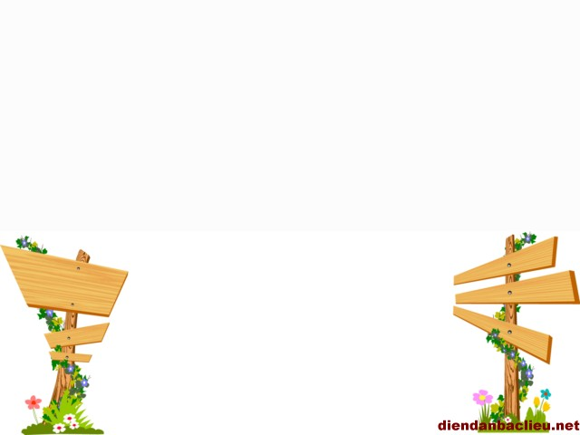
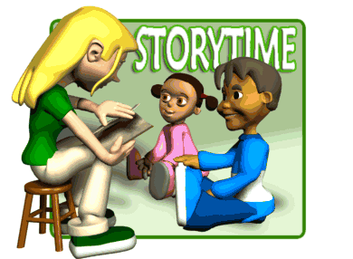
Chào mừng quý Thầy cô về dự giờ thăm lớp
Giáo viên thực hiện: Phạm Thị Vân
Môn dạy: Tiếng việt 1
Bài dạy: Rửa tay trước khi ăn

Slide 2
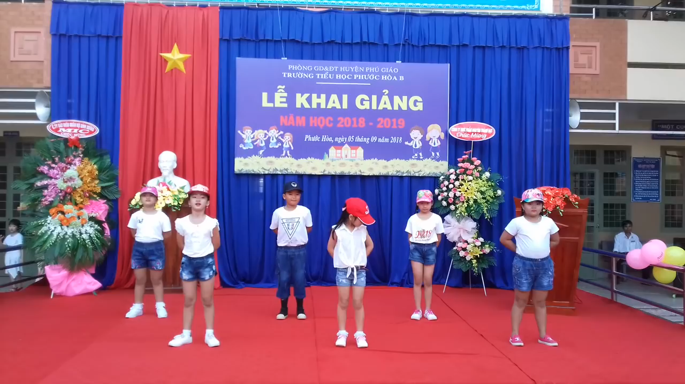
1. Khởi động:

Slide 3

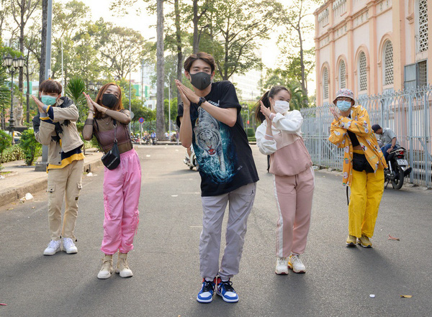
Vũ điệu vừa rồi nói đến việc gì?
Mọi người trong vũ điệu cùng thể hiện điều gì?

Slide 4

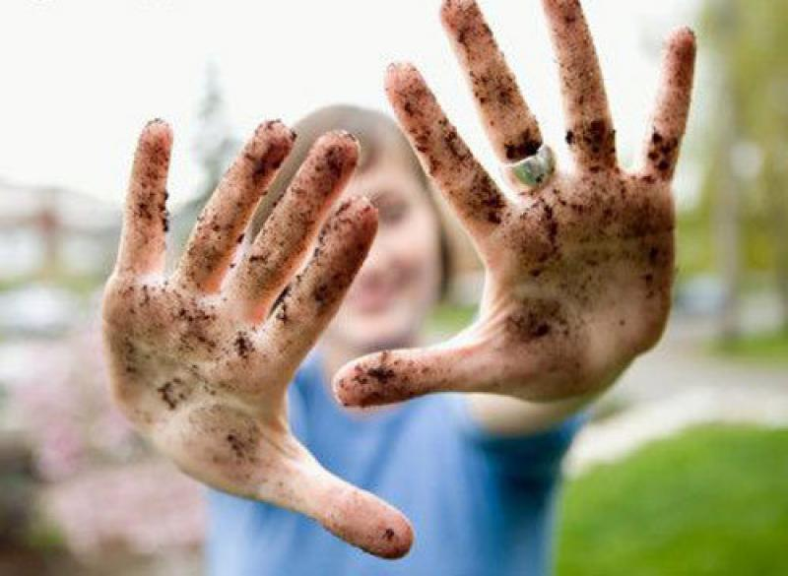
Nếu đôi bàn tay bẩn thì sẽ thế nào?

Slide 5
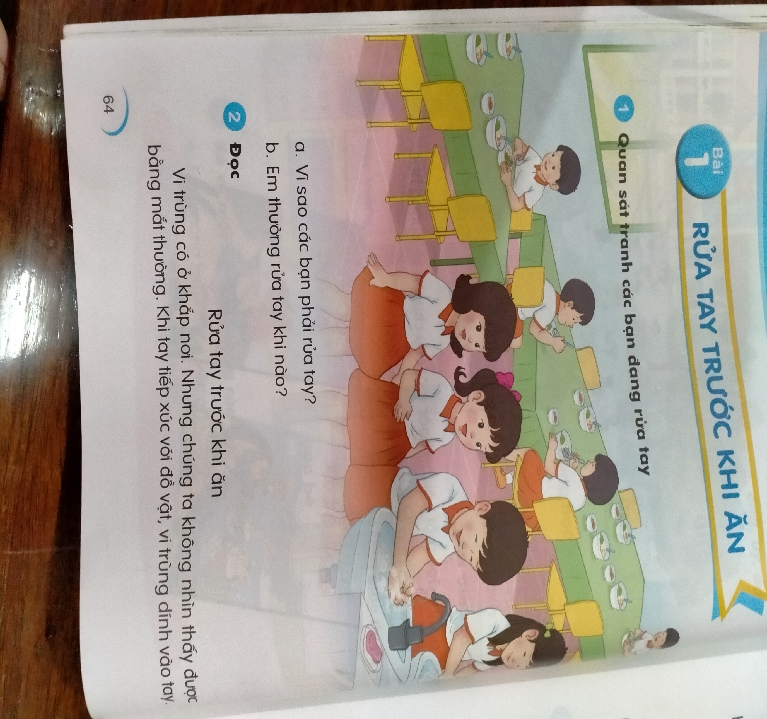
2. Đọc:

Slide 6
2. Đọc:
Rửa tay trước khi ăn
Vi trùng có ở khắp nơi. Nhưng chúng ta không nhìn thấy được bằng mắt thường. Khi tiếp xúc với đồ vật, vi trùng dính vào tay. Tay cầm thức ăn, vi trùng từ tay theo thức ăn đi vào cơ thể do đó chúng ta có thể mắc bệnh.
Để phòng bệnh, chúng ta rửa tay trước khi ăn. Cần rửa tay bằng xà phòng với nước sạch.

Slide 7
2. Đọc:
a. Luyện đọc tiếng, từ:
rửa tay, vi trùng, dính, thức ăn, mắc bệnh, xà phòng, nước sạch.
b. Luyện đọc câu:
Để phòng bệnh,/ chúng ta rửa tay trước khi ăn.// Cần rửa tay bằng xà phòng với nước sạch.//

Slide 8
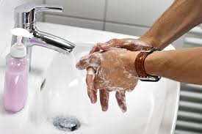
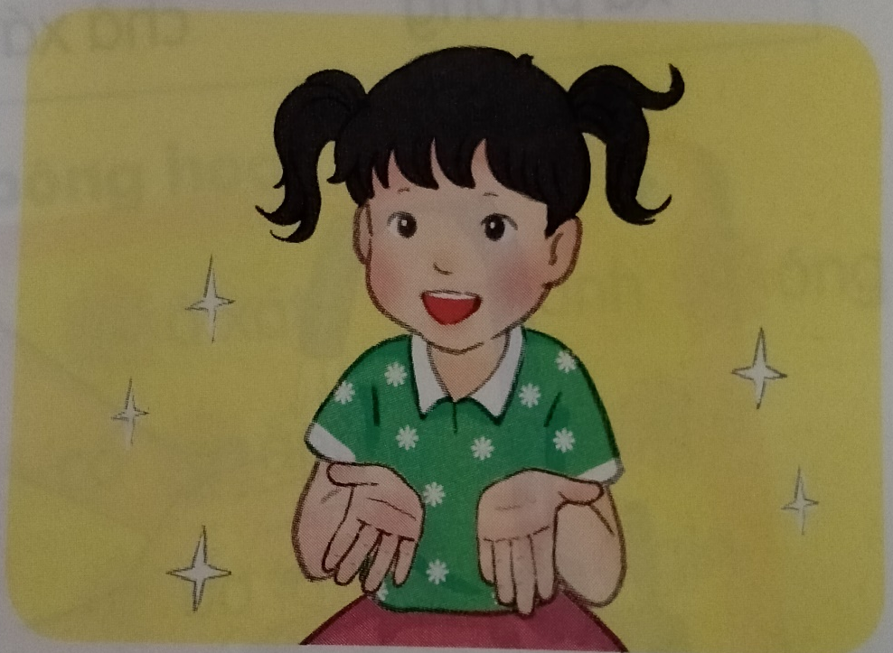
2. Đọc:
a. Luyện đọc tiếng, từ:
b. Luyện đọc câu:
c. Giải nghĩa từ:

Slide 9


Cảm ơn quý Thầy cô, các bạn học sinh đã chú ý theo dõi

